Slide 1


Flight Inspector
Development and solutions
for your safety

Slide 2

We know everything about how airplanes fly
Development and solutions
for your safety

Slide 3

Что мы делаем?
Для чего мы это делаем? Мы делаем это чтобы Вы знали:
загрязненность воздуха от авиационной техники, уровень шума в районе любого аэропорта
агрегатные показатели on-line. Например: сколько ЛА того или иного типа сейчас в воздухе, какие средние скорости высоты и т.п.
о имевших место превышения допустимых режимов пилотирования установленных для типа ЛА
Чтобы вы могли:
всегда приезжать в нужный аэропорт встречать родственников и друзей
не боятся летать, и выбирать те авиакомпании, пилоты которых всегда совершают только «мягкую» посадку
Мы осуществляем сбор, хранение и обработку информации о полете в реальном масштабе времени
В пределах ограниченной географическими координатами зоны мы обеспечиваем построение ML- модели предсказывающей посадку ЛА на том или ином аэродроме в пределах в.у. географической зоны.

Slide 4





Проблемы
Сокрытие важной информации
Финансовые потери
Доверие
Стоимость страхования
Статистика для общественности
Информация о авиационных происшествиях и инцидентах зачастую не доводится до потребителей
Авиакомпании стремятся ограничить доступ к информации с целью предотвращения финансовых потерь
Нет полного доверия между пассажиром и авиакомпанией
Правильная оценка риска зависит от того, как соблюдаются правила.
Отсутствует on-line средства предоставляющие информацию о соблюдении правил полетов

Slide 5



Решение
Flight Inspector
это информация для потребителя, а не потребитель для информации
Выбор приоритетов
Согласование
Монетизация
Наш приоритет – честная информация
Там где это необходимо у нас будут получены необходимые согласования с контролирующими структурами
On-line реклама
Комиссия от продажа билетов на рейсы
Продажа статистических отчетов и аналитических данных

Slide 6



Flight Inspector на высоте
Уникальный
Впервые на рынке
Необычный, неповторимый, неожиданный
Продукт из области авиаперевозок ориентированный на защиту потребителя
Наши конкуренты
Flightradar24
Flightstats
Flightaware
Протестированный
Аутентичный
Алгоритм ML на высшем уровне, быстрый и точный
Хоть весь мир ты обойдешь, другой такой же не найдешь

Slide 7
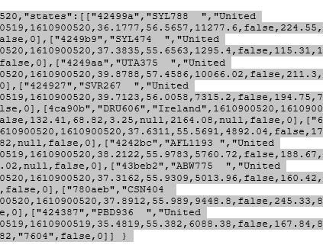
Мы собираем информацию пока другие летают
Flight Inspector осуществляет сбор полетной информации в реальном времени при помощи REST API размещенного на сайте https://opensky-network.org/apidoc/ (анонимный режим)
В используемом API присутствуют ограничения для анонимных (не прошедших аутентификацию) пользователей. Так, анонимные - это те пользователи, которые получают доступ к API без использования учетных данных.

Slide 8
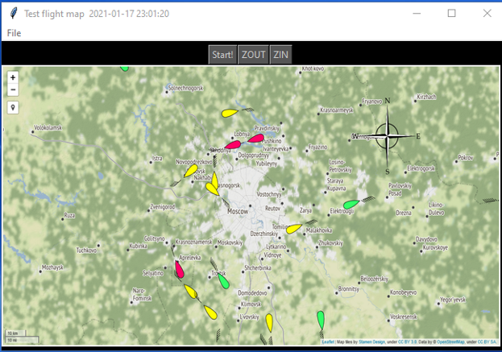
Мы визуализируем карты
Flight Inspector превосходно взаимодействует с framework Folium, что обеспечивает отличные возможности для использования сильных сторон картографирования библиотеки leaflet.js, что позволяет визуализировать настраиваемые, отзывчивые и интерактивные хороплетные карты, а также передавать богатые векторные, растровые, HTML-визуализации в виде маркеров на карте.

Slide 9
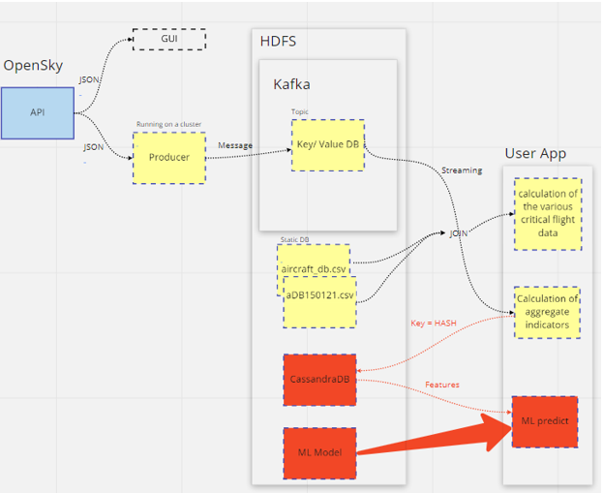
Наша схема обработки данных идеальна для BD и ML
В Flight Inspector поток данных выгружаемый при помощи API и получаемый в JSON, разбирается на сообщения, и после обработки передается на вход Producer после чего сохраняется в KAFKA.
Для увеличения информативности обрабатываемых данных, о выполняемых полетах в пределах координатной сетки на кластер загружены статические таблицы содержащие информацию о летательных аппаратах

Slide 10
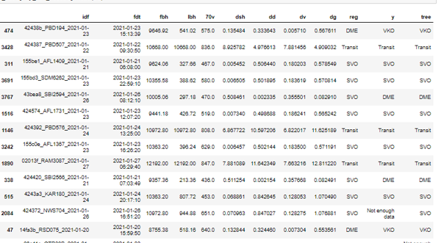
Вы спросили, ML отвечает
Flight Inspector обеспечивает предсказание аэродрома посадки в течении не более чем 10 минут после начала отслеживания летательного аппарата.
Для предсказания используется классификатор построенный на основе решающего дерева при помощи библиотеки https://scikit-learn.org/stable/modules/generated/sklearn.tree.De

Slide 11
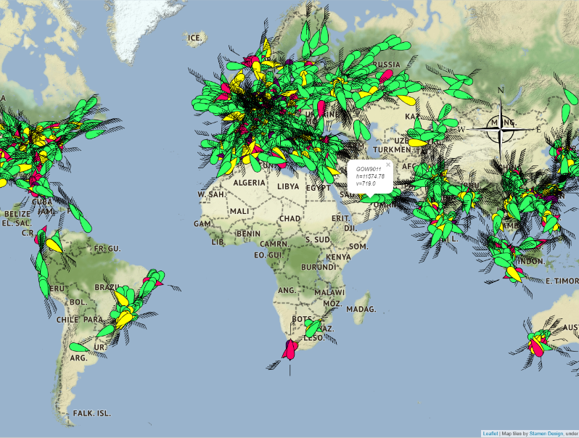
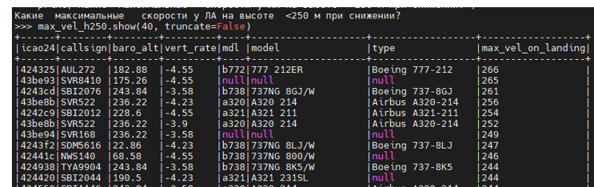
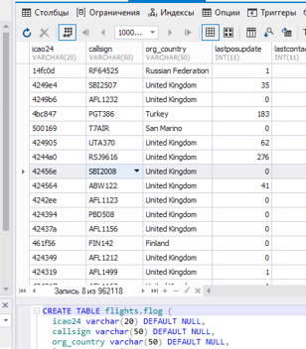
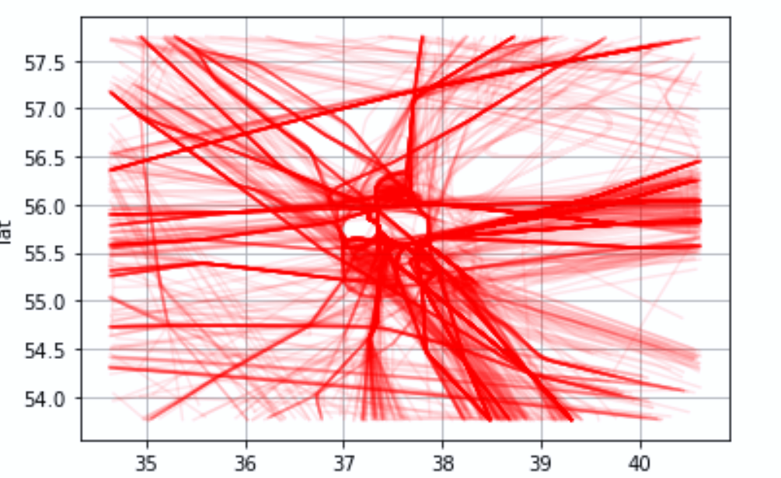
В перспективе
Flight Inspector постоянно совершенствуется. Скоро будет сделано для Вас:
глобальные данные
увеличена точность
билет в один клик
все о самолете по фотографии инверсионного следа
обмен платными рекламными сообщениями
и многое, и многое другое…

Slide 12

спаСИБО ЗА ВНИМАНИЕ
НашИ КОНТАКТНЫЕ ДАННЫЕ:
+255 24 225 01 40
Танзания, Занзибар, Malawi Road

